Slide 1




语文园地一
闯关啦！

Slide 2
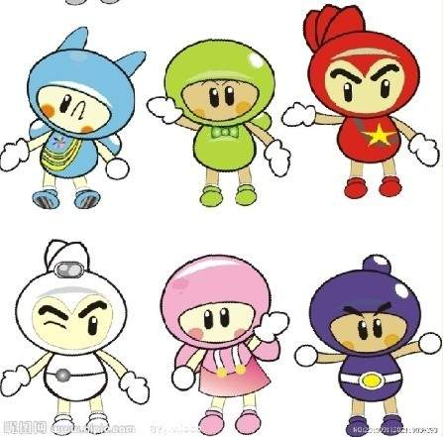
枝
笼
郊
球
帆
梨

Slide 3

我的发现
第一关
jiāo qiú yāo
郊——交(立交桥) 球——求 (要求)
zhī fán
枝——支(一支歌) 帆——凡(平凡)
lóng lì
笼——龙(龙灯) 梨——利(顺利)

Slide 4
读一读
jiāo zhī lóng
交 支 龙
qiú f↑ng lì
求 凡 利

Slide 5
读一读
交 支 龙
求 凡 利

Slide 6
支

Slide 7
凡

Slide 8
龙

Slide 9
利

Slide 10
交

Slide 11
求

Slide 12

植橘橙
脖胳膊
第二关
苍菊著
字宜察

Slide 13
木字旁家族
植 橘 橙

Slide 14
月字旁家族
脖 胳 膊

Slide 15
草字头家族
苍 菊 著

Slide 16
宝盖头家族
字 宜 察

Slide 17
植橘橙
脖胳膊
苍菊著
字宜察

Slide 18

第三关：词语王国
日积月累
娃娃 胳膊 光盘 名片 旅游团
山峰 巨石 枫树 菊花 风景区
翠鸟 甲鱼 高粱 橘子 降落伞
勤劳 观察 认识 尤其 奇形怪状

Slide 19
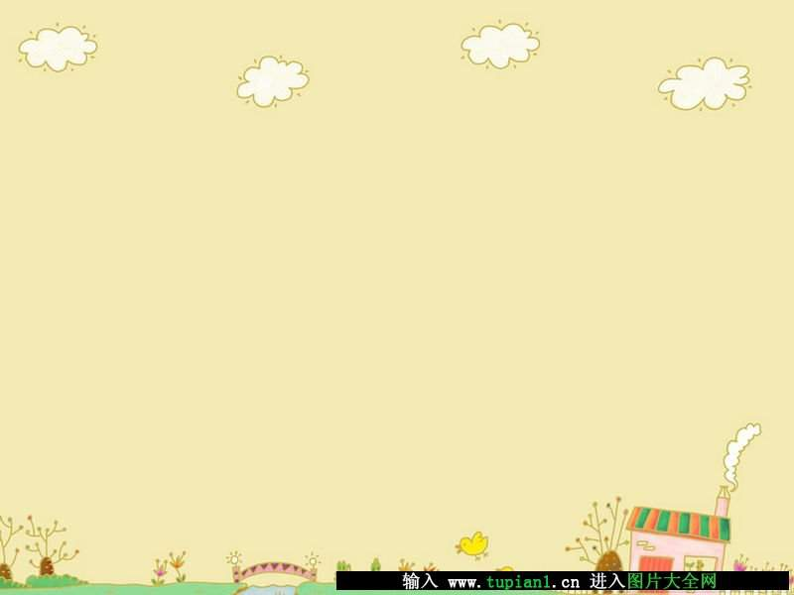
第四关：我会填
今天，我跟着（ ）来到一个著名的（ ）游玩。我看到了高高的（ ），（奇形怪状）的（ 巨石 ），火红的（ ），还有五颜六色盛开的（ ），一只（ ）正在河面上捕鱼，岸上的草地上好几只（ ）正在晒太阳。向远处望去，天空中有精彩的（ ）表演。田野里，（ ）的农民伯伯正在收割（ ），采摘（ ）。这是一个多么美丽的秋天啊！
娃娃 胳膊 光盘 名片 旅游团
山峰 巨石 枫树 菊花 风景区
翠鸟 甲鱼 高粱 橘子 降落伞
勤劳 观察 认识 尤其 奇形怪状
旅游团
风景区
山峰
枫树
菊花
翠鸟
甲鱼
降落伞
勤劳
高粱
橘子

Slide 20


人 教 版 小 学 语 文 二 年 级 上 册
第六关：我是小诗人
jià
liang
táo
庄 稼 高 粱 葡萄
黄 澄 澄 红 彤 彤
dènɡ
tónɡ

Slide 21
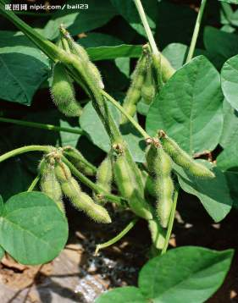
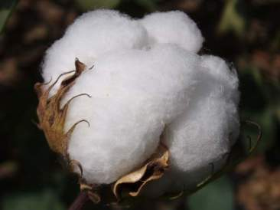
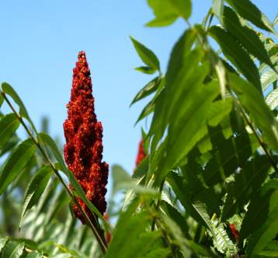
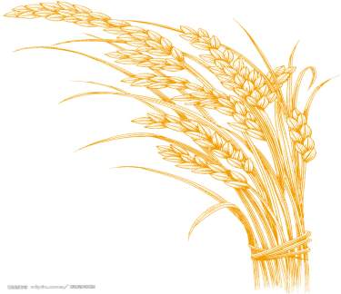

第六关：我是小诗人
秋天到
秋天到，秋天到，
zhuāng jià
田里 庄 稼 长得好。
棉花朵朵白，
lì bǎo
大豆粒粒饱，
zhàng
高粱涨红了脸，
稻子笑弯了腰。

Slide 22
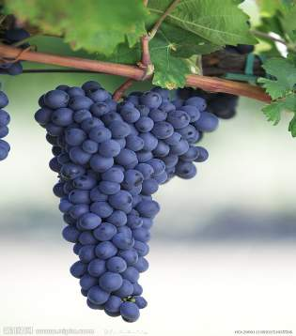
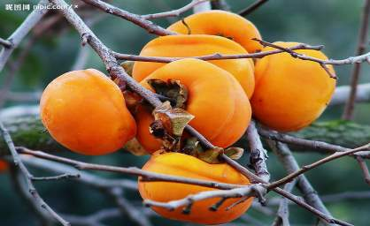
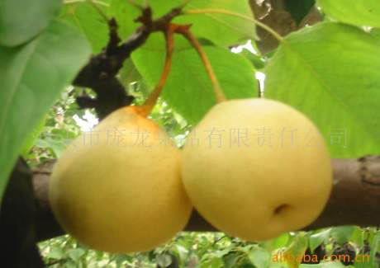
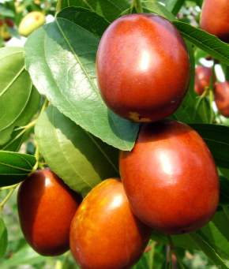
秋天到，秋天到，
园里果子长得好。
shì zi
枝头结柿 子，
pú táo
架上挂葡 萄，
dèng
黄澄澄的是梨，
tóng zǎo
红彤彤的是枣。

Slide 23
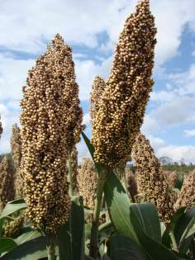
第六关：我是小诗人
秋天到，秋天到，
田里 庄 稼 长得好。

Slide 24
秋天到，秋天到，
园里果子长得好。

Slide 25
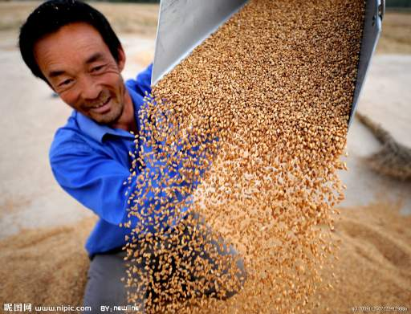
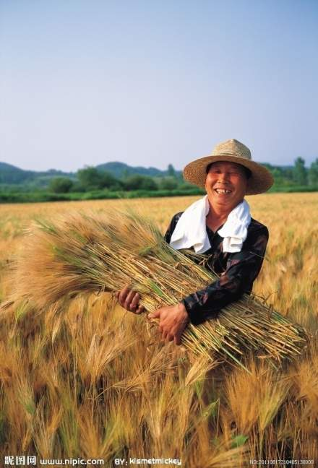
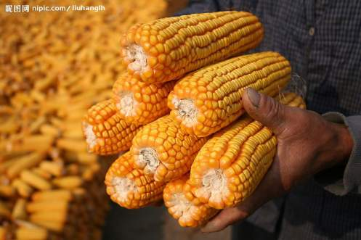

Slide 26
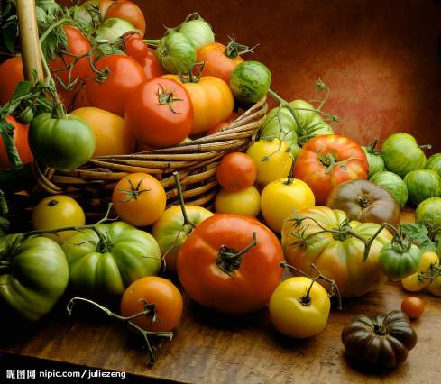
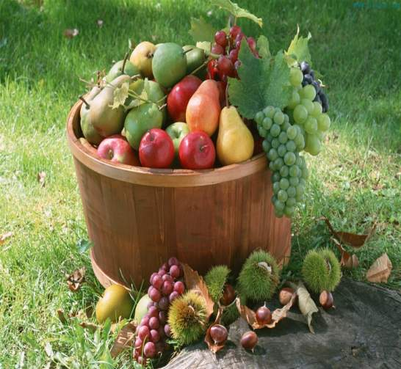

Slide 27
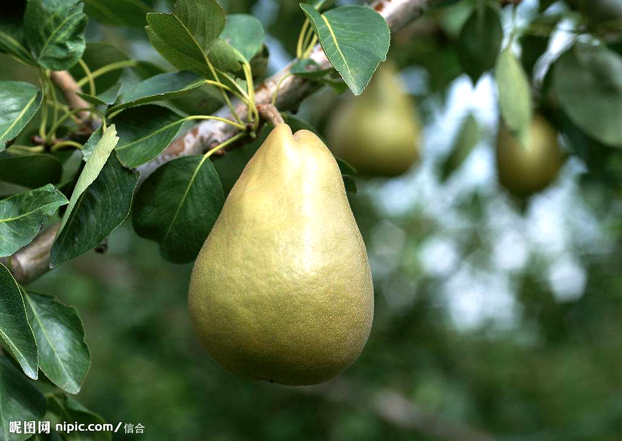

Slide 28
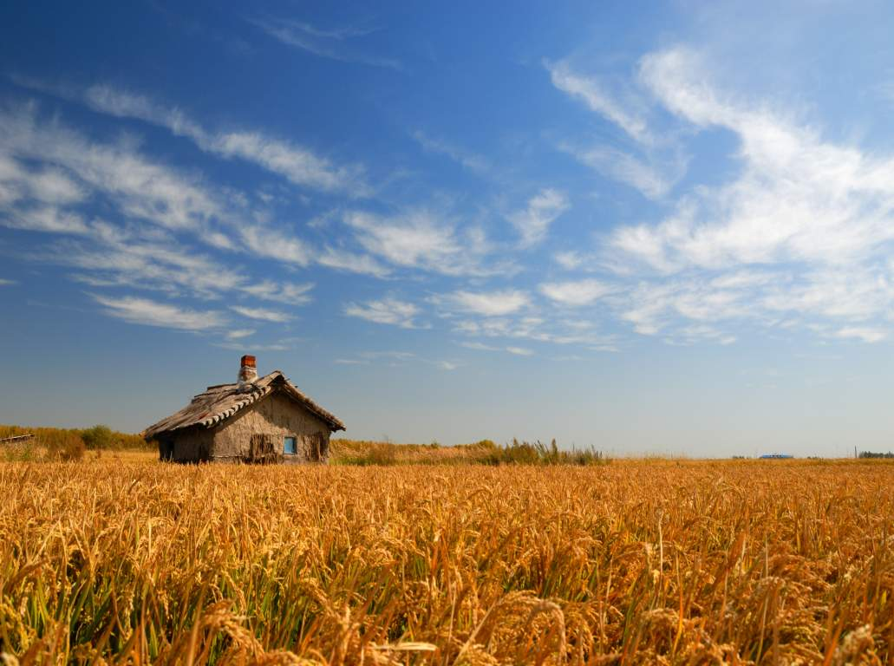

Slide 29
